Slide 1
Олимпиадная группа
Урок 3-4. Повторение.

Slide 2
Повторение//Вопросы
-Что такое объект?
-Что такое Stack?
-Что такое переменная?
-Что такое namespace?
-Какая команда позволяет посмотреть переменные в namespace?
-Какой командой мы устанавливаем библиотеки в python?
-Как доказать, что все в python – это объект?
-Что такое IDLE? В чем разница между IDLE и Shell?
-Расскажите о плюсах и минусах языка Python. Основной минус динамической типизации?
-Что такое тип данных? Как перейти от одного типа данных к другому?
-Что такое цикл? Какие бывают виды? Для чего они нужны? Основные операторы циклов?

Slide 3
Повторение//Коллекции
Коллекция — объект (контейнер) хранящий набор данных одного или различных типов, позволяющий обращаться к этим значениям, а также применять специальные функции и методы, зависящие от типа коллекции.
Основные типы коллекций в Python:
- Список (list)
- Кортеж (tuple)
- Строка (str)
- Множество (set)
- Статичное множество (frozenset)
- Словарь (dict)

Slide 4
Повторение//Коллекции
Индексированность - каждый элемент коллекции имеет свой порядковый номер - индекс
Уникальность - каждый элемент коллекции может встречаться в ней только один раз
Изменяемость - позволяет добавлять в коллекцию новых членов или удалять их после создания коллекции
Отображение - позволяет хранить данные в виде пары ключ значение, где по ключу (key) мы достаем значение (value)

Slide 5
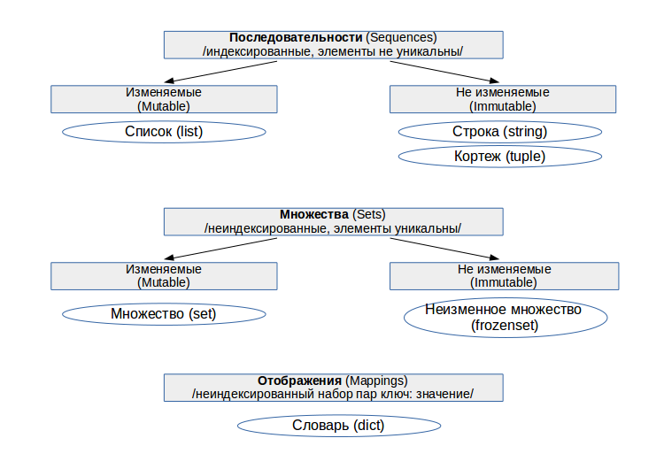
Повторение//Классификация коллекций

Slide 6
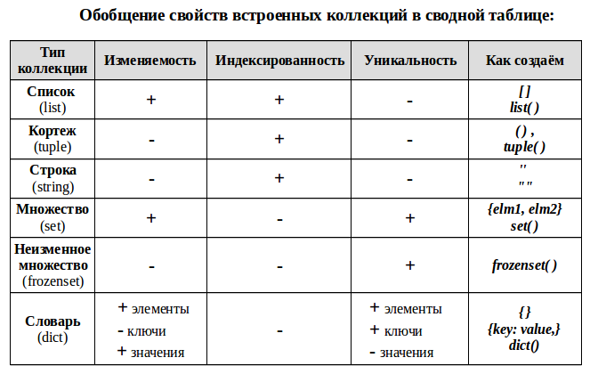
Повторение//Классификация коллекций

Slide 7
Повторение//Последовательности
Последовательности поддерживают:
Конкатенация и тиражирование: + и *
Проверка на вхождение операторам: in
Проверка размера функцией: len(object)
Извлечение элемента(ов) по индексу: object[index], object[start:stop:step]
Итерация по последовательности: for item in object

Slide 8
Повторение//Последовательности
Список (list) — это индексируемая изменяемая последовательность(коллекция). Проще говоря это упорядоченный набор данных, где каждый элемент имеет свой индекс(номер). Элементы индексируются с 0.
Функции списка:
l.append(x)
l.count(x)
l.insert(index, x)
l.count(x)
l.pop(i)
l.remove(x)
l.clear()
l.copy()
l.sort()

Slide 9
Повторение//Практическое задание
1. Что выведет данная программа? Что она доказывает?
list_1 = [1,2,3,4,5]
list_2 = list_1
list_1.append(6)
print(list_2)
2. Дан список [1,2,3,4,5], как вывести его наоборот?
3. Что выведет данная программа?
text = “text”
print(list(text))
3. Напишите программу Склад магазина. Нужно сделать следующее:
-Добавить возможность добавлять товар в список(и)
-Добавить возможность сортировать товар разными способами

Slide 10
Повторение//Функции
Функция – это блок кода имеющий уникальное имя, который можно вызывать в разных частях программы.
Функции бывают встроенные и собственные. Примеры встроенных функций (print, input, sorted, и т.д).
Собственные функции – это функции, которые мы создаем самостоятельно при помощи оператора def
Пример создания функции:
def <Имя функции>(аргумент 1, аргумент2, …): <- начало вложенности
….<тело функции>
<return>, но return может не быть, тогда функция вернет None

Slide 11
Повторение//Функции
-В Python функции – это тоже объекты. Это связано с тем, что Python поддерживает функциональную парадигму программирования
-Чтобы использовать функцию по назначению(вызвать), мы должны после имени функции написать () или (аргумент1, …)
-Чтобы использовать функцию как объект, мы должны написать имя функции без ()
Пример:
Функция как объект: print
Вызов функции: print(аргумент 1, аргумент 2)

Slide 12
Повторение//Функции
Аргумент функции – это значение, которое передается в функцию при ее вызове. Также аргументами могут быть переменные
Пример:
def my_sum(x, y):
print(x + y)
arg1 = 5
arg 2 = 19
print(my_sum(6, 7))
print(my_sum(arg1, arg2))
Поработаем с функциями. Напишите собственную библиотеку функций на основе предыдущего задания.

Slide 13
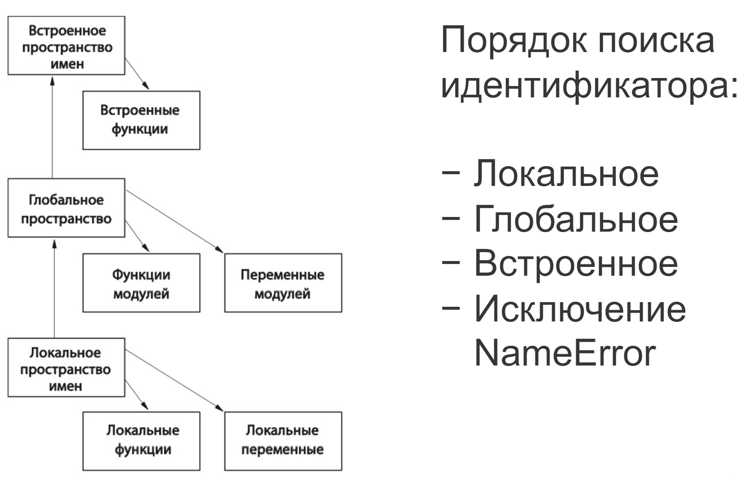
Повторение//Функции и области видимости
Для того, чтобы внутри локальной области видимости переменная стала глобальной, нужно использовать global
Lamda функция – это анонимная функция без имени. Чаще всего используется, когда функция принимает как аргумент другую функцию. Для создания такой функции используется lambda
Попробуйте сайт: http://pythontutor.com

Slide 14
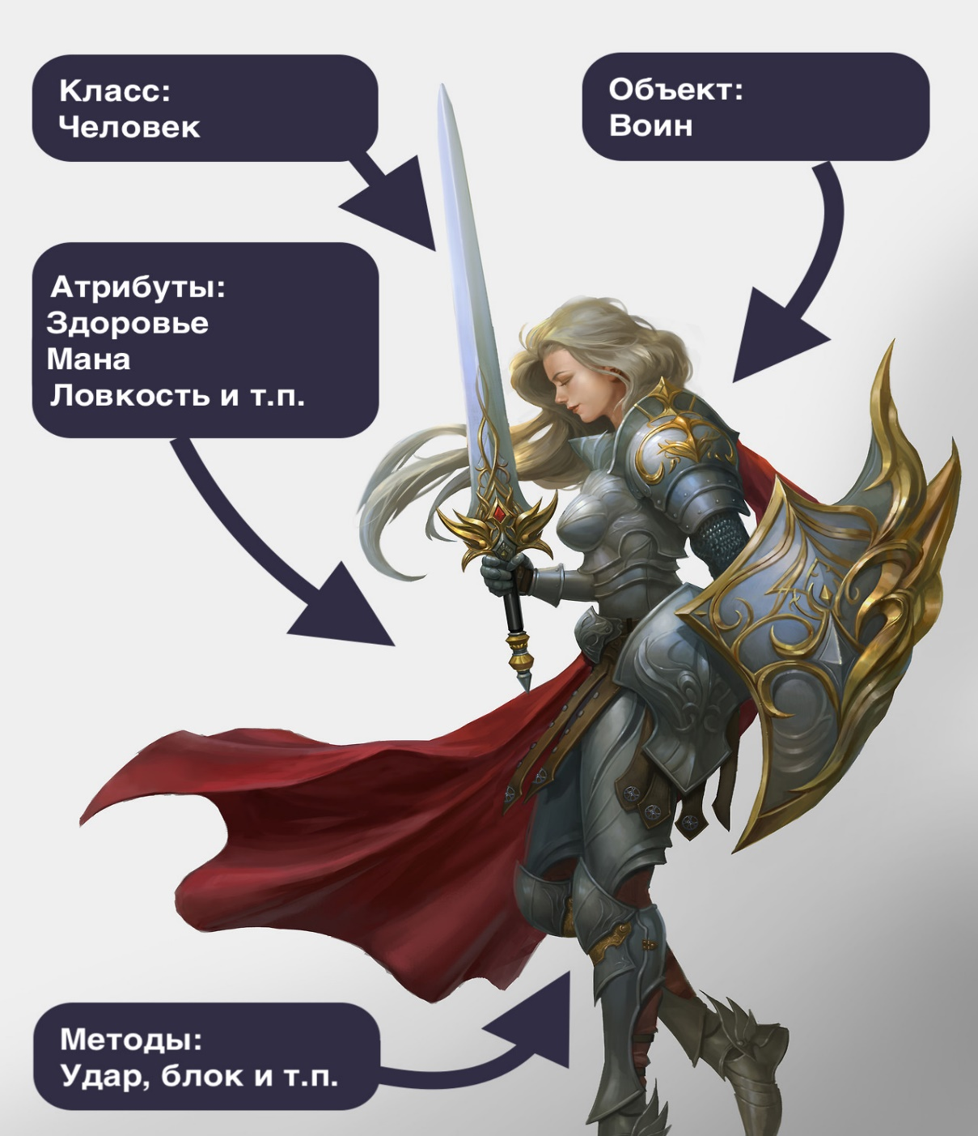
Повторение//ООП
Объектно-ориентированное программирование (ООП) — методология программирования, основанная на представлении программы в виде совокупности объектов, каждый из которых является экземпляром определенного класса и взаимодействует с другими экземплярами.

Slide 15
Повторение//Классы
Класс в Python — это представление некоторой сущности (описание), которое включает набор полей и методов.
Конкретным воплощением класса является объект класса.
В языке Python класс определяется с помощью ключевого слова class. Внутри тела класса определяются его атрибуты, которые хранят поля(переменные) и методы (функции )
Для создания объекта класса используется специальная функция — конструктор, которая называется по имени класса и возвращает объект класса. Такая функция называется __init__

Slide 16
Повторение//Классы
Класс в Python — это представление некоторой сущности (описание), которое включает набор полей и методов.
Конкретным воплощением класса является объект класса.
В языке Python класс определяется с помощью ключевого слова class. Внутри тела класса определяются его атрибуты, которые хранят поля(переменные) и методы (функции )
Для создания объекта класса используется специальная функция — конструктор, которая называется по имени класса и возвращает объект класса. Такая функция называется __init__

Slide 17
Повторение//Классы
class <Имя класса>(<Родительский класс>):
....<константы класса>
....def __init__(self, arg1, arg2, arg3=<Значение>):
....self.arg1 = arg1
self.arg2 = arg2
....def <имя метода>(<аргументы, если есть>):
....<тело функции>
----------------------------------------------------------------------------------------------
Так выглядит описатель класса. Чтобы создать его экземпляр, мы должны сделать следующее:
<имя переменной> = <имя описателя класса>(аргумент1, аргумент2)
my_class = MyClass(“Игорь”, 12, [8, 2,4], None)

Slide 18
Повторение//Парадигмы ООП
-Объектно-ориентированное программирование базируется на основных принципах, которые обеспечивают удобство использования этой парадигмы.
-Инкапсуляция(метод черного ящика) – сокрытие реализации от других объектов
-Наследование - это создание нового объекта на базе уже существующего.
-Полиморфизм - возможность иметь разные формы для одной и той же сущности.
-Абстракция - набор общих характеристик для объекта

Slide 19
Повторение//Практическая работа
Напишите консольное приложение “зоопарк”:
Требования:
Программа должна поддерживать все 4 парадигмы ООП
Добавить класс контроллер, который будет отвечать за взаимодействие объектов (объекты тоже должны взаимодействовать друг с другом).
Пользователь может создавать и удалять животных.
Пользователь может покупать и продавать животных
Придумать интересную концепцию

